Slide 1

Видеосюжет в репортаже, очерке, интервью
Урок изобразительного искусства в 8 классе

Slide 2
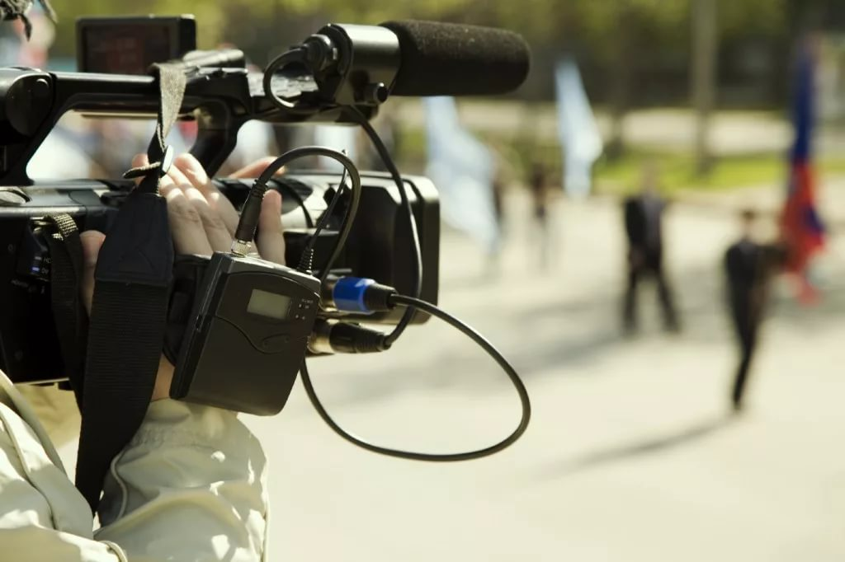
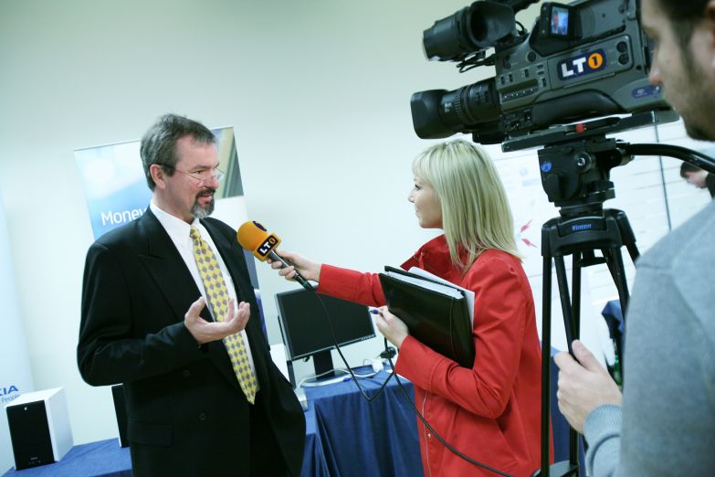
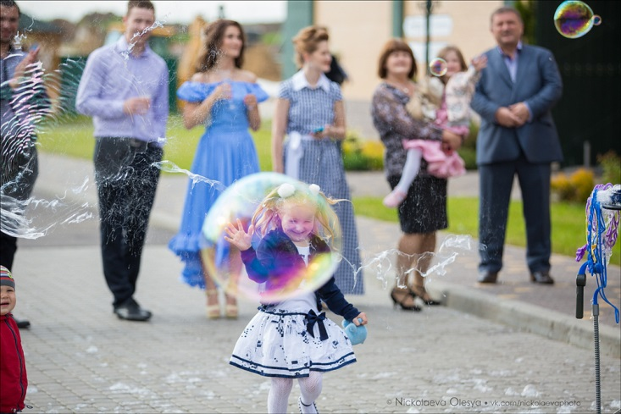
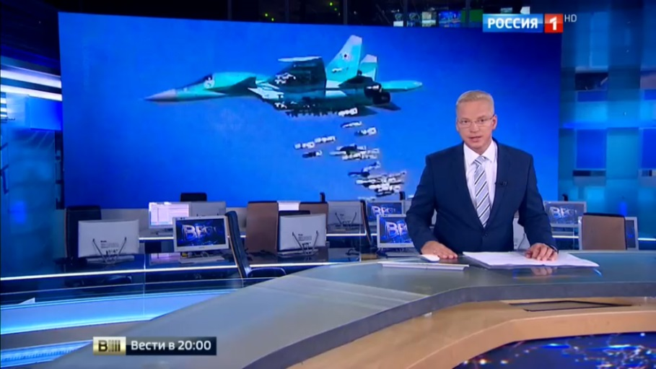
Информационные телепередачи, как и новости онлайн, строятся на репортажных видеосюжетах.
ВИДЕОРЕПОРТАЖ – это сообщение с места события, которое произошло или происходит

Slide 3
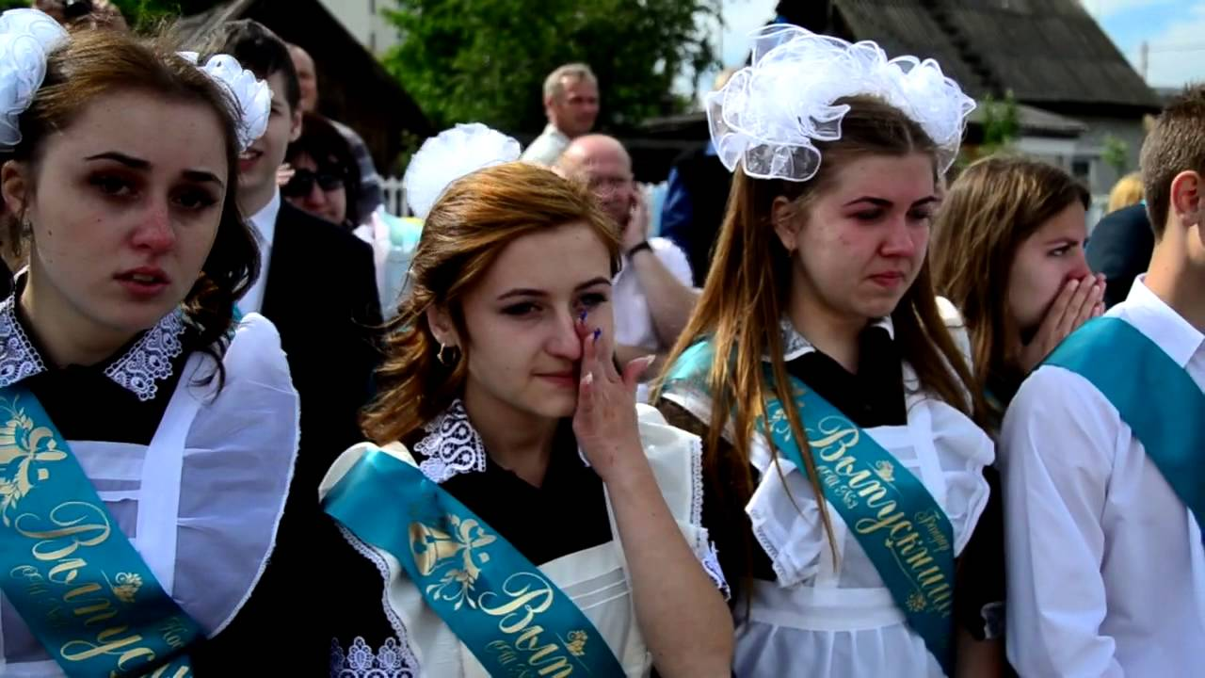


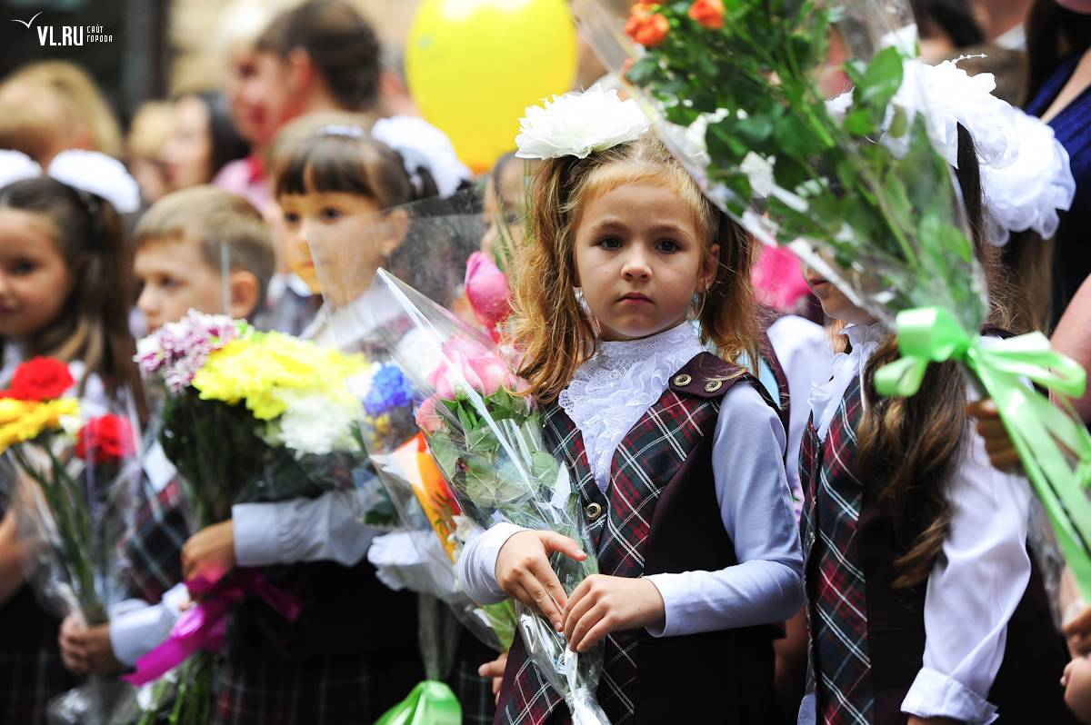
Сюжет – краткое экранное повествование о каком либо событии.

Slide 4
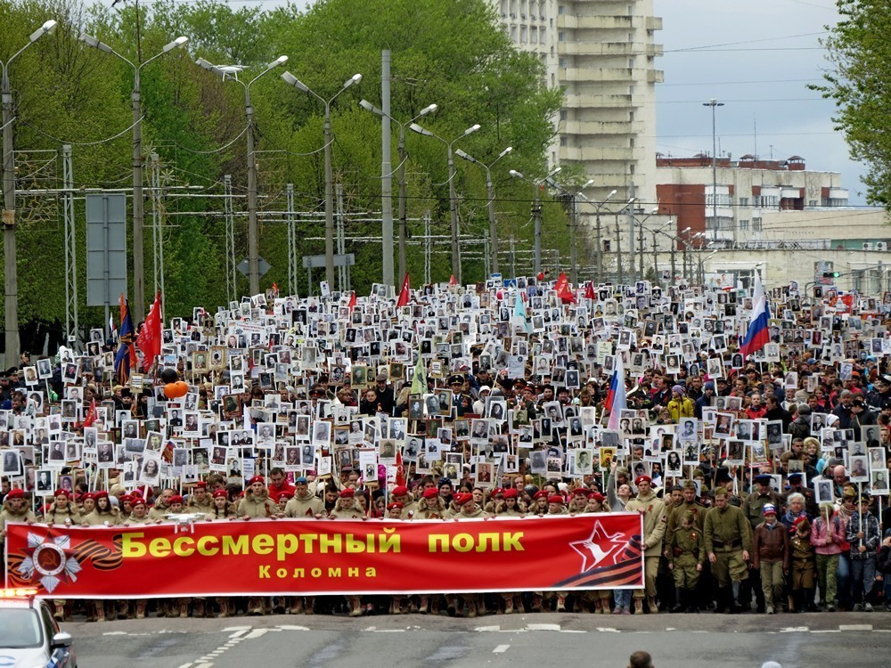
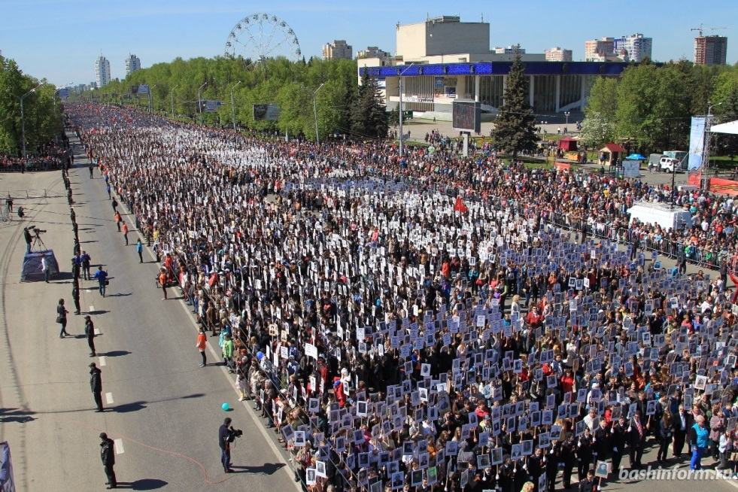
В видеосюжете главное – экранный рассказ о событии. Его повествование предстаёт перед нами в виде экранных жанров.
РЕПОРТАЖ – экранный жанр; наиболее точная, объективная информация о событии.
Видеорепортаж строится на тексте.

Slide 5
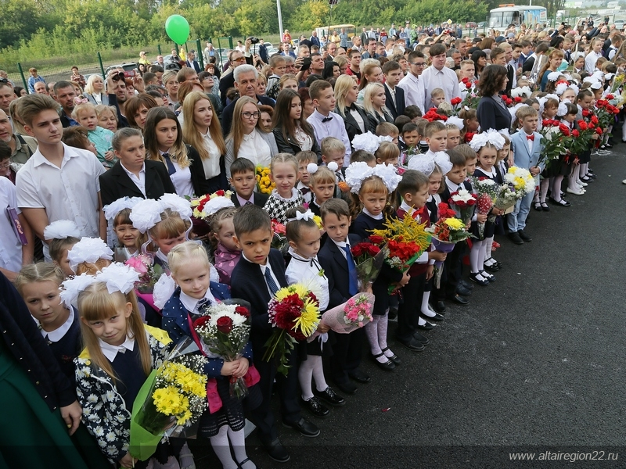
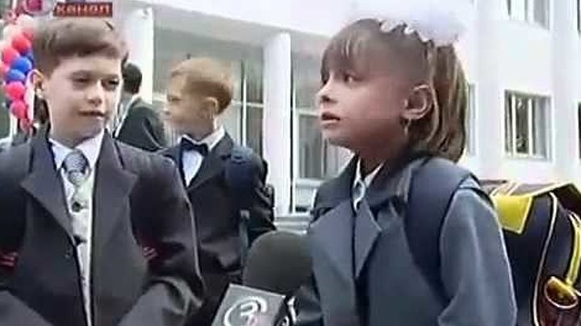
ОЧЕРК – информация о людях и событиях; рассказ, включающий в себя исторические или иные мотивы, размышления автора о героях очерка. А раскрытие темы и авторские комментарии переводят видео из жанра репортажа в жанр очерка.
Тема «Первое сентября» может включать в свой сюжет интервью с родителями, первоклашками и т.д.

Slide 6

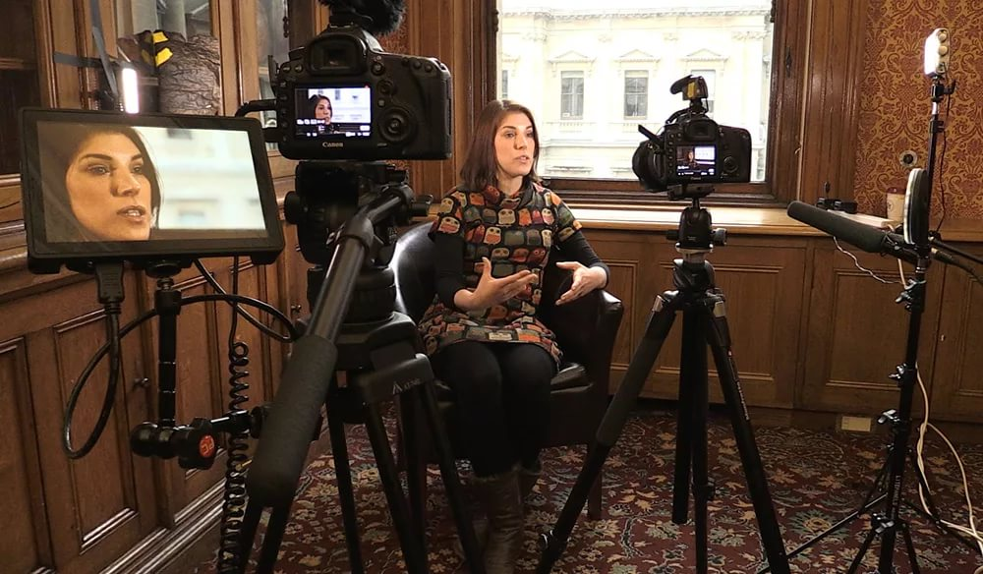
ИНТЕРВЬЮ – беседа с одним – двумя или несколькими собеседниками, когда интервьюер задаёт вопросы, а человек в кадре отвечает на них.
Чем дольше длится разговор и камера держит на одном плане говорящего, тем скучнее и невыразительнее выглядит подобное зрелище

